Slide 1
স্বাগতম

Slide 2
পরিচিতি
মনিরুজ্জামান মিয়া
সহকারী শিক্ষক
বৃচাত্রা ফাযিল (Degree) মাদরাসা
বানীবহ, রাজবাড়ী .

Slide 3
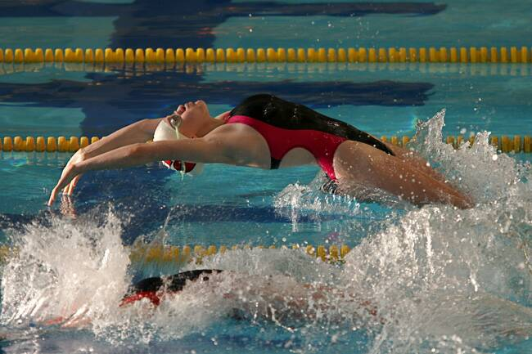
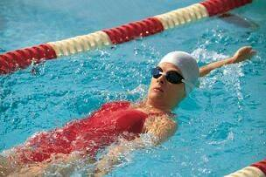
ছবি দেখে বল কোন সাঁতার?

Slide 4
চিৎ সাঁতার

Slide 5
পাঠ শেষে শিক্ষার্থী-
১। চিৎ সাঁতারে পায়ের কাজ বলতে পারবে।
২। চিৎ সাঁতারে হাতের কাজ বলতে পারবে।
৩। চিৎ সাঁতারের নিয়ম বলতে পারবে।

Slide 6
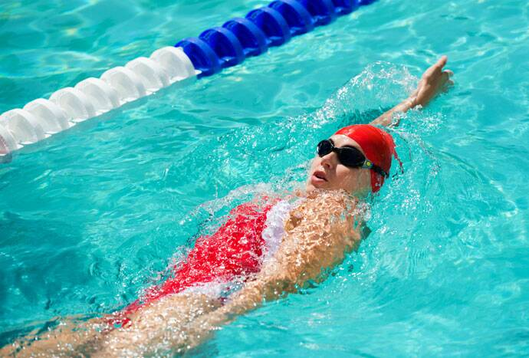
ছবিটি দেখ
চিৎ সাঁতারে শরীরের অবস্থান
পানিতে শরীর চিৎ করে রাখতে হবে। সাধারণত মাথাটাকে পানির ভিতরে রাখতে হয়। যাতে সম্পূর্ণ শরীরটা পানির উপর সমান্তরাল থাকে। যেন মাথাটা বালিশে রাখা আছে। দৃষ্টি পায়ের গোড়ালির দিকে রাখতে হবে।
চিৎ সাঁতার

Slide 7
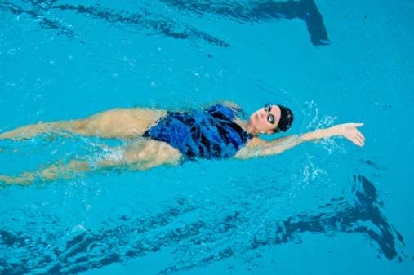
ছবিটি দেখ
চিৎ সাঁতারে হাতের কাজ
হাত দুটো সোজাসোজি মাথার কাছাকাছি নিয়ে যেতে হবে। চিৎ সাঁতারে হাতের অবস্থান হবে একের পর এক। এক হাত পানিতে পড়বে অপর হাত উপরে উঠবে।
চিৎ সাঁতার

Slide 8
ছবিটি দেখ
চিৎ সাঁতারে পায়ের কাজ
মুক্ত সাঁতারের মতই অনেকটা পায়ের প্রক্রিয়া হয়। সাধারণত চিৎ হয়ে ফুটবল কিক মারার মতই পায়ের প্রক্রিয়া।
চিৎ সাঁতার

Slide 9
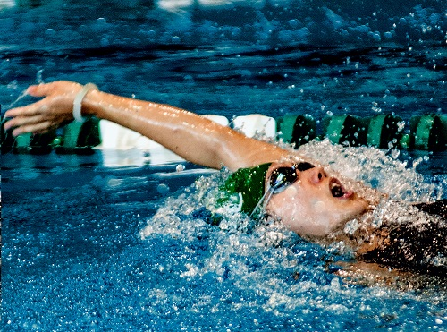
ছবিটি দেখ
চিৎ সাঁতারে শ্বাস- প্রশ্বাস
চিৎ সাঁতারে শ্বাস- প্রশ্বাস স্বাভাবিক ভাবে নিতে হয়।
চিৎ সাঁতার

Slide 10
একক কাজ
প্রশ্নঃ চিৎ সাঁতারে পায়ের কাজ কিভাবে করতে হয় লেখ।
প্রশ্নঃ চিৎ সাঁতারে হাতের কাজ কিভাবে করতে হয় লেখ।

Slide 11
দলিয় কাজ
ক
খ
প্রশ্নঃ চিৎ সাঁতারের ৪টি নিয়ম লিখ।
প্রশ্নঃ চিৎ সাঁতারে শরীরের অবস্থান কেমন হবে লিখ।
গ
প্রশ্নঃ চিৎ সাঁতারে পায়ের কাজ কেমন হবে লিখ।

Slide 12
পাঠ মূল্যায়ন
আজ কী কী শিখলাম?
1। চিৎ সাঁতার কীভাবে কাটতে হয়?
২। চিৎ সাঁতারে পা পানির ভিতরে কী পরিমাণ যায়?
৩। চিৎ সাঁতারে ঘুর্ণন কীভাবে হয়?

Slide 13
বাড়ির কাজ
চিৎ সাঁতারের নিয়মাবলি বাড়ি থেকে শিখে ও লিখে আনবে।

Slide 14
সবাইকে ধন্যবাদ

